Slide 1

РОБАСТНЫЕ ЭСТИМАТОРЫ
14.04.2025
Собеседование на кафедру ИППИ
СИНТЕЗИРОВАНИЕ ЗАШУМЛЕННЫХ ДАННЫХ И РОБАСТНАЯ ОЦЕНКА ПАРАМЕТРОВ МОДЕЛИ.
ДОКЛАДЧИК: ЦВЕТКОВ ЕГОР

Slide 2

01
Синтез данных с выбросами
05
Анализ результатов(1)
02
Метрика для линейной модели
06
Нелинейные модели
СОДЕРЖАНИЕ
03
Робастные
методы(1)
07
Робастные
методы(2)
04
Оптимизация параметров
08
Метрика для нелинейных моделей
09
Анализ результатов(2)

Slide 3

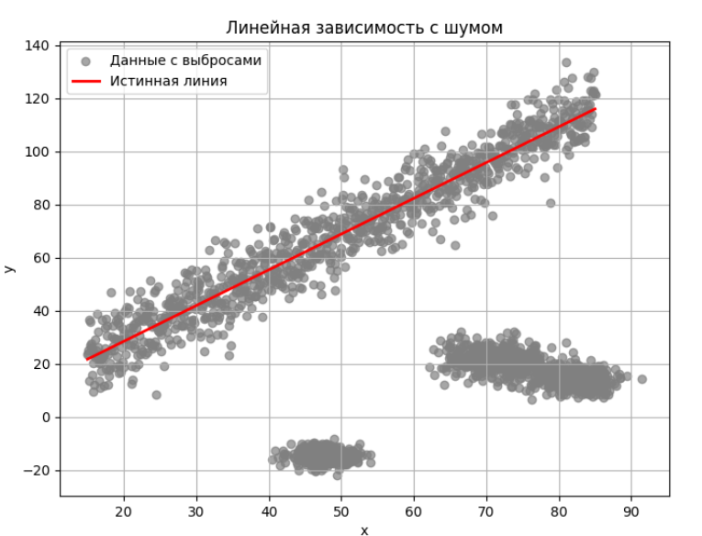
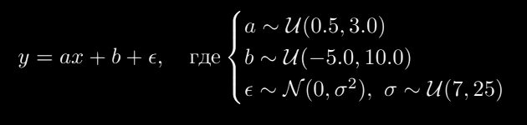
УНИВЕРСАЛЬНЫЙ МЕТОД ГЕНЕРАЦИИ СИНТЕТИЧЕСКИХ ДАННЫХ С ВЫБРОСАМИ
Линейная модель данных
Генерируется линейная зависимость с Гауссовским шумом:

Slide 4
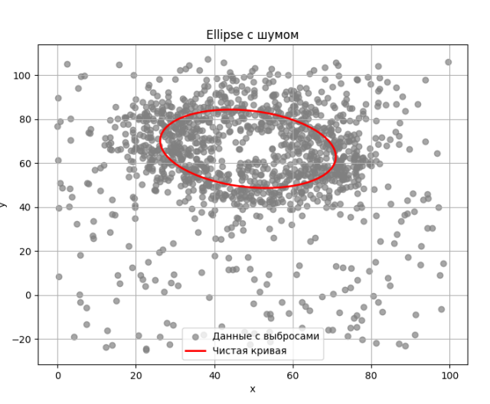
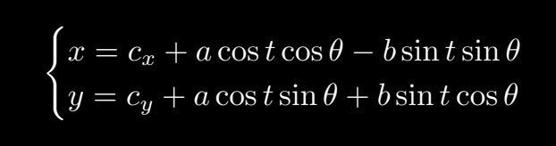
УНИВЕРСАЛЬНЫЙ МЕТОД ГЕНЕРАЦИИ СИНТЕТИЧЕСКИХ ДАННЫХ С ВЫБРОСАМИ
ЭЛЛИПС
Нелинейные модели данных второго порядка
Параметрическое уравнение:

Slide 5
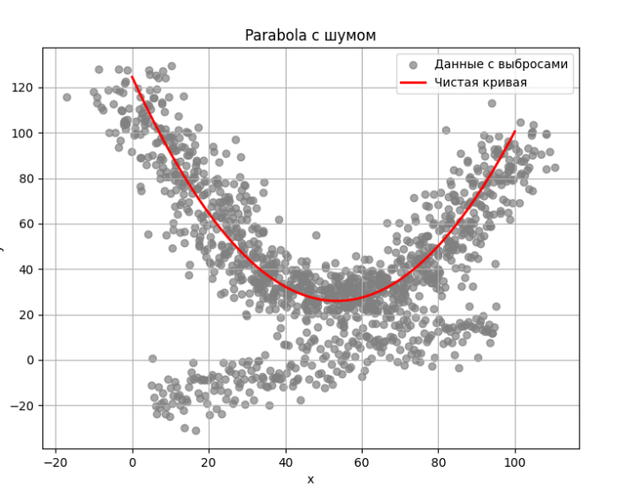

УНИВЕРСАЛЬНЫЙ МЕТОД ГЕНЕРАЦИИ СИНТЕТИЧЕСКИХ ДАННЫХ С ВЫБРОСАМИ
Нелинейные модели данных второго порядка
ПАРАБОЛА
Уравнение параболы:

Slide 6
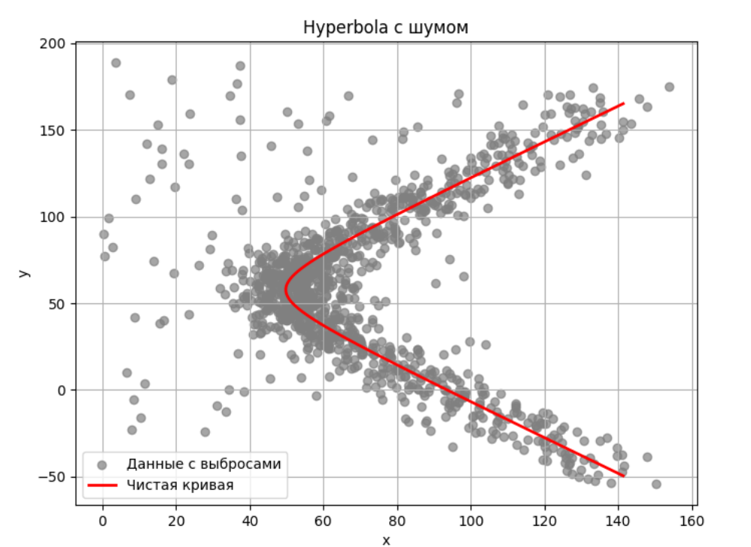
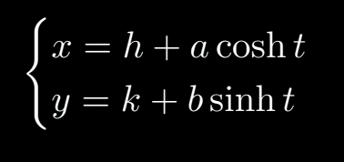
УНИВЕРСАЛЬНЫЙ МЕТОД ГЕНЕРАЦИИ СИНТЕТИЧЕСКИХ ДАННЫХ С ВЫБРОСАМИ
ГИПЕРБОЛА
Нелинейные модели данных второго порядка
Параметрическое уравнение:

Slide 7


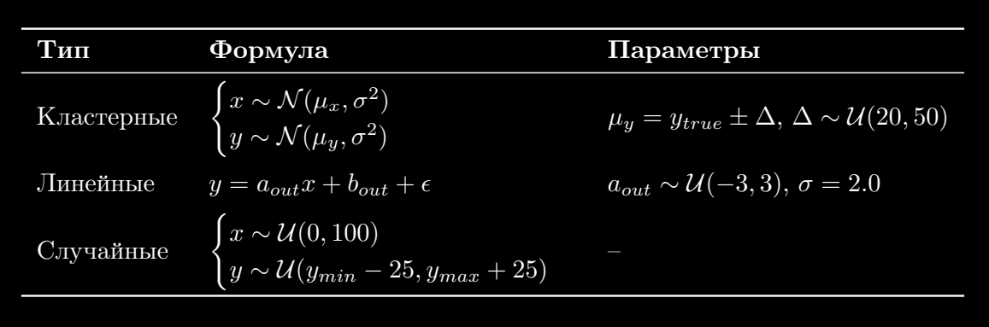
УНИВЕРСАЛЬНЫЙ МЕТОД ГЕНЕРАЦИИ СИНТЕТИЧЕСКИХ ДАННЫХ С ВЫБРОСАМИ
МЕХАНИЗМ ГЕНЕРАЦИИ ВЫБРОСОВ

Slide 8


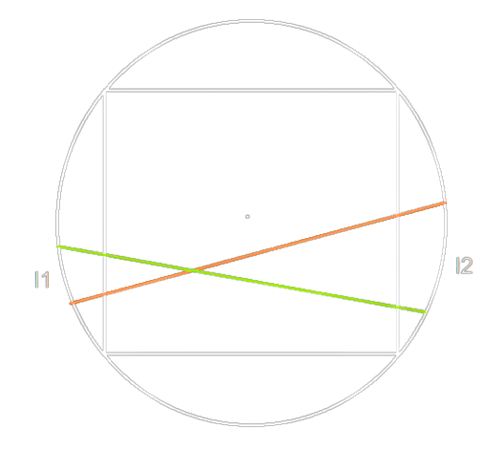
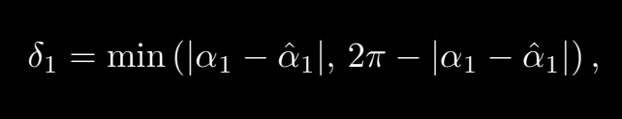


МЕТРИКА КАЧЕСТВА АППРОКСИМАЦИИ ПРЯМОЙ
Для оценки качества восстановления параметров прямой в двумерном случае используется специальная метрика, инвариантная к масштабу изображения и ориентации.

Slide 9

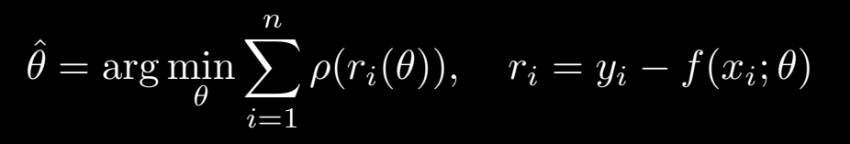
МЕТОДЫ РОБАСТНОЙ РЕГРЕССИИ И ПРЕОБРАЗОВАНИЕ ХАФА
Робастные методы регрессии
Общий принцип:
Для нахождения параметров модели минимизируется сумма функций потерь
Инициализация:
• Задаётся функция потерь ρ(r) с параметром устойчивости.
• Выбирается метод оптимизации

Slide 10
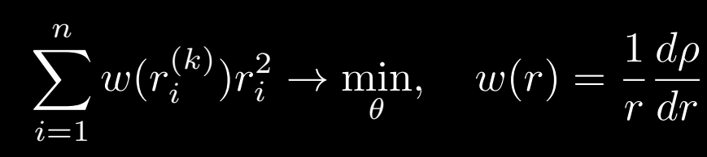

МЕТОДЫ РОБАСТНОЙ РЕГРЕССИИ И ПРЕОБРАЗОВАНИЕ ХАФА
Робастные методы регрессии
Итеративная минимизация:
где k — номер итерации,
w(r) — веса точек
Сходимость:
• Обновление весов до стабилизации параметров:
• Отбраковка выбросов (веса wi ≈ 0)

Slide 11







МЕТОДЫ РОБАСТНОЙ РЕГРЕССИИ И ПРЕОБРАЗОВАНИЕ ХАФА
Робастные методы регрессии
RANSAC:
Theil-Sen:
Для всех пар точек вычисляются углы наклона:
LMedS:
Реализация чем-то похожа на RANSAC
Финальная оценка:

Slide 12

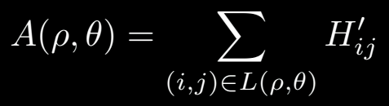
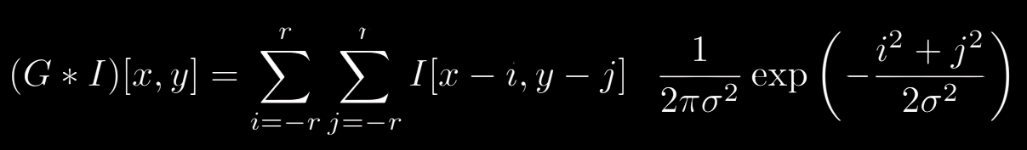
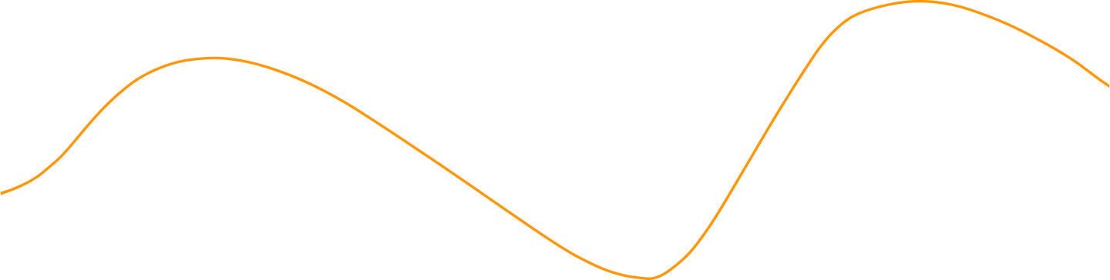
МЕТОДЫ РОБАСТНОЙ РЕГРЕССИИ И ПРЕОБРАЗОВАНИЕ ХАФА
Преобразование Хафа
Основные этапы:
3. Аккумулятор:
Формирование аккумулятора
1. Гистограмма:
Преобразование данных в 2D-гистограмму
2. Сглаживание:
Свертка с гауссовским ядром
4. Детектирование:
Поиск локальных максимумов в A(ρ, θ) 5

Slide 13
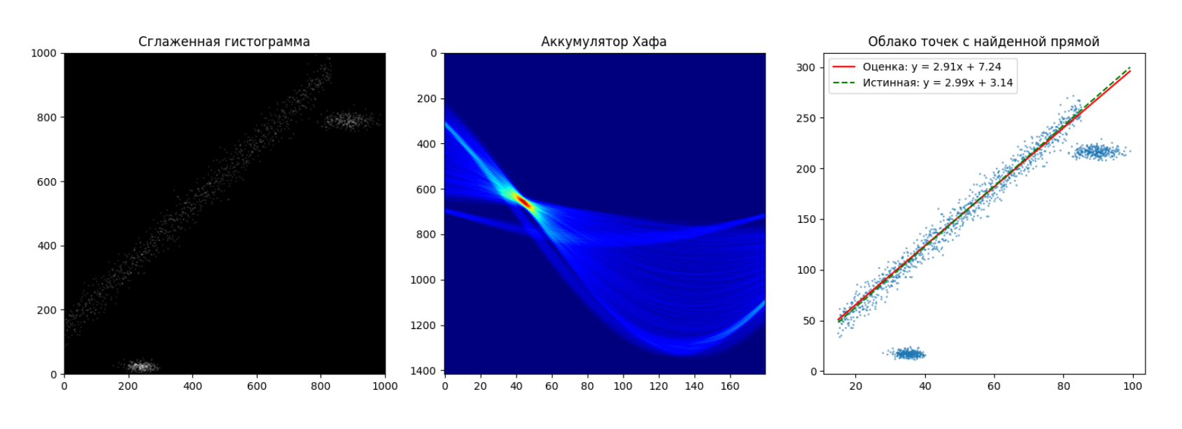
МЕТОДЫ РОБАСТНОЙ РЕГРЕССИИ И ПРЕОБРАЗОВАНИЕ ХАФА
Преобразование Хафа

Slide 14

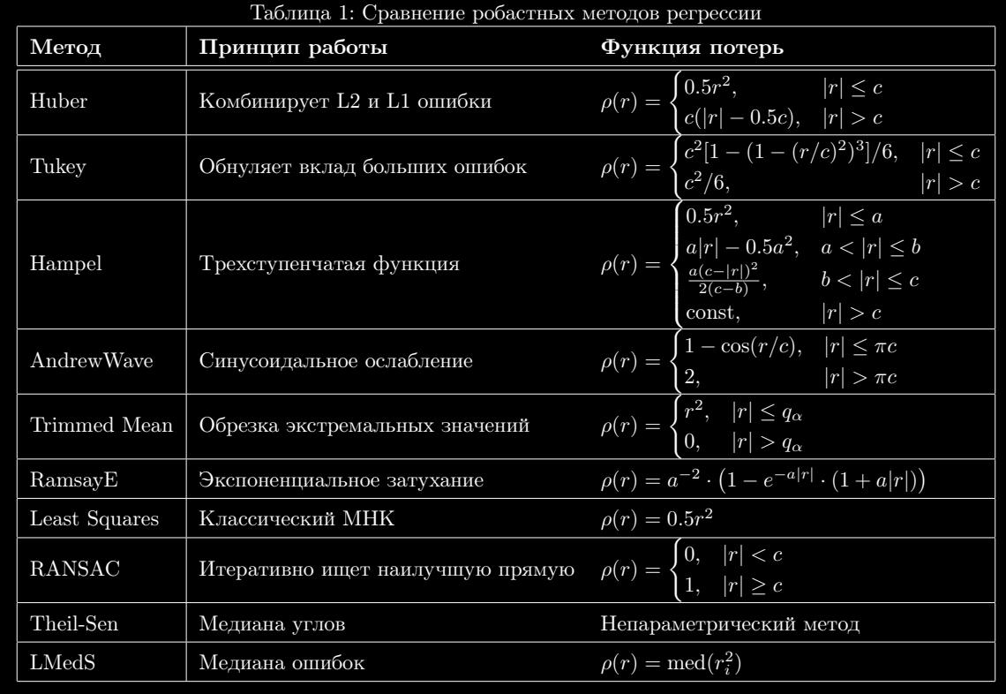

Slide 15
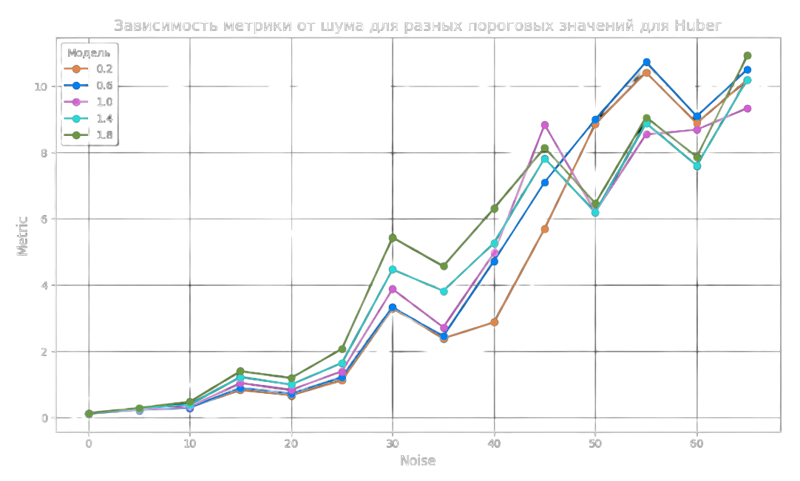
ОПТИМИЗАЦИЯ ПАРАМЕТРА Ε В HUBER-РЕГРЕССИ
Меньший ϵ ⇒ более агрессивное подавление выбросов
При ϵ → ∞: переход к OLS (чувствительность к выбросам)

Slide 16
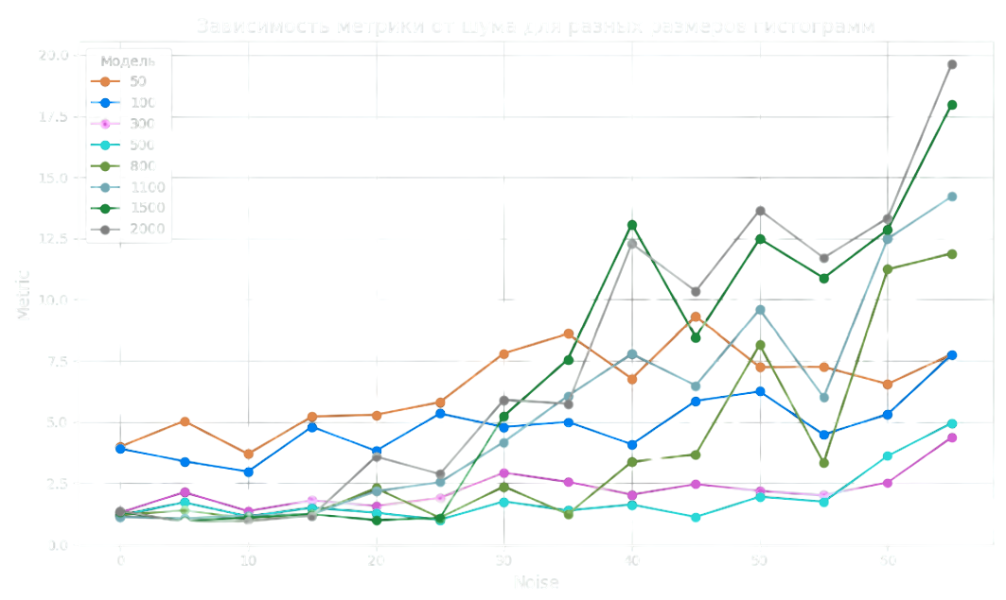
ОПТИМИЗАЦИЯ ПАРАМЕТРОВ ПРЕОБРАЗОВАНИЯ ХАФА
• Очень стабильный метод. Может верно предсказывать даже на экстремально зашумленных данных.
• При низкой зашумленности (≈ 10%) лучше использовать робастные методы регрессии.

Slide 17
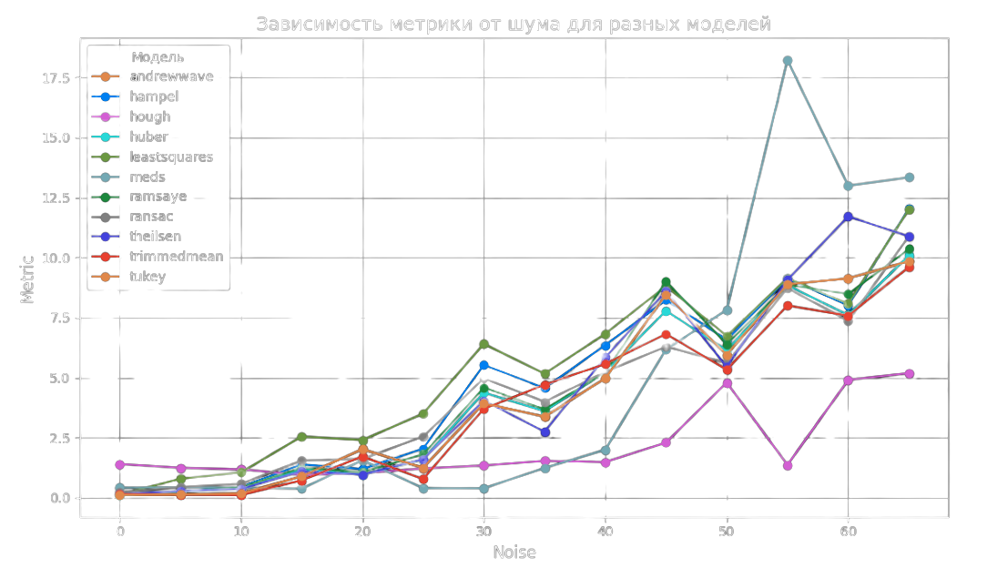

Slide 18
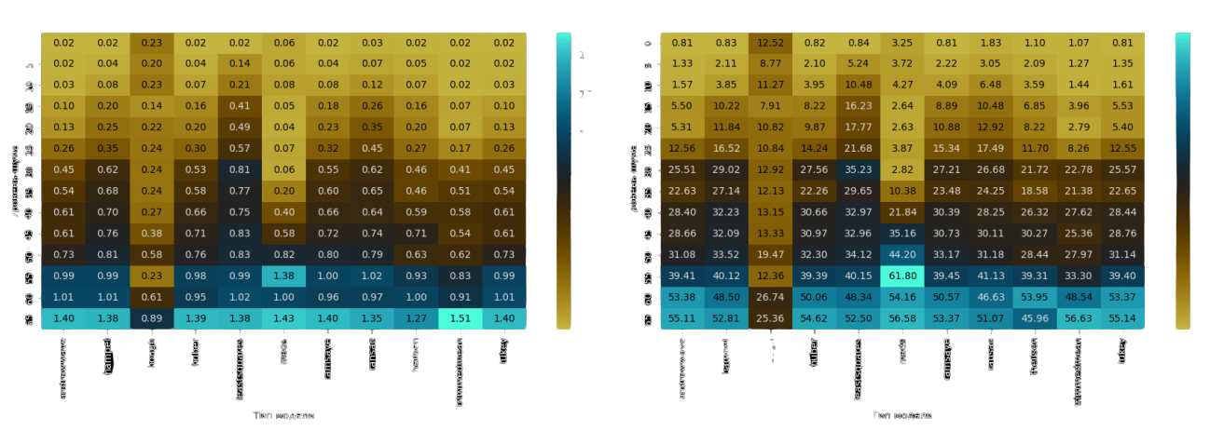
• М-оценки показывают похожие результаты с RANSAC и Theil–Sen
• meds продемонстрировал хорошую робастность при шумах до 40%.
• hough показал превосходные результаты.

Slide 19

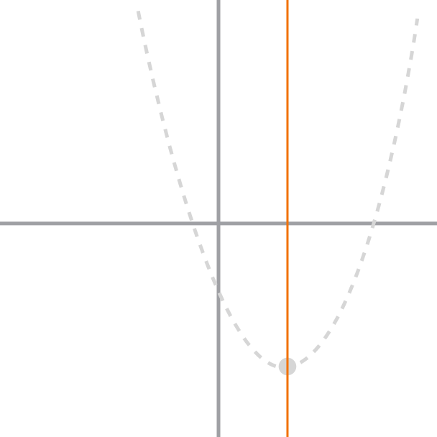
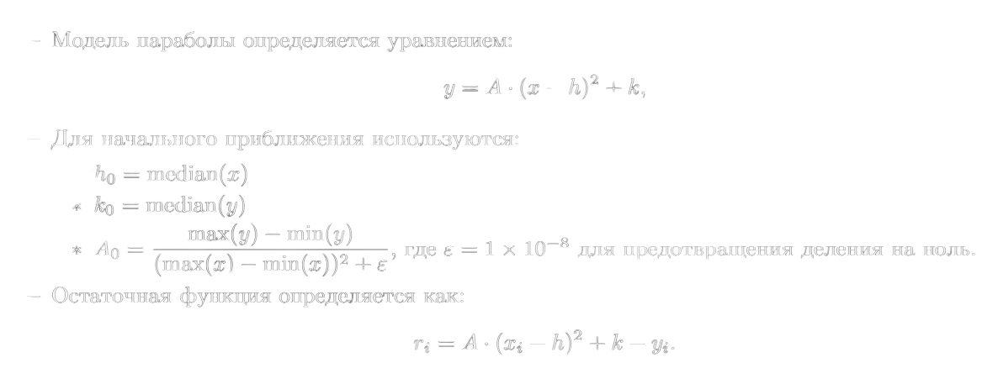
Математическая модель и начальные приближения
ПАРАБОЛА

Slide 20
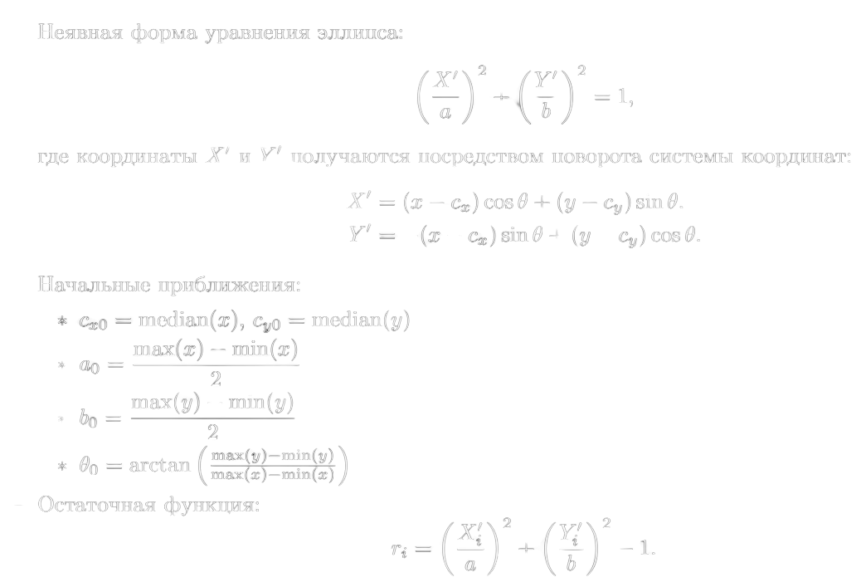
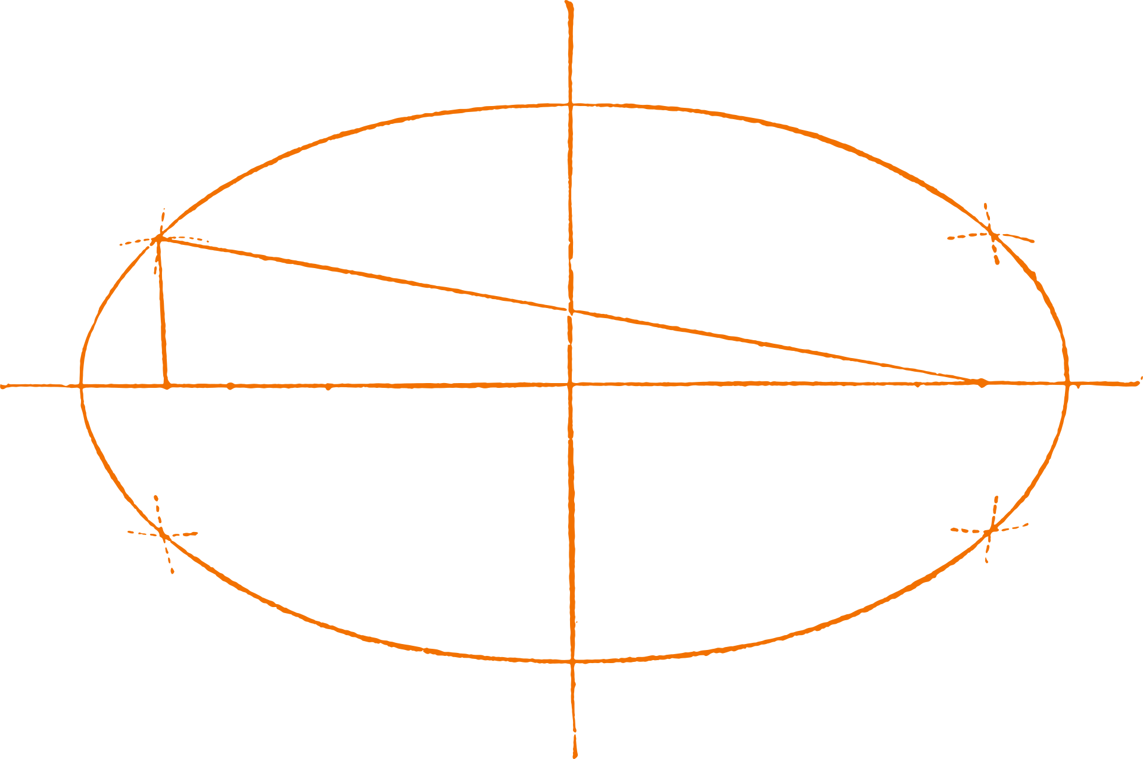
Математическая модель и начальные приближения
ЭЛЛИПС

Slide 21
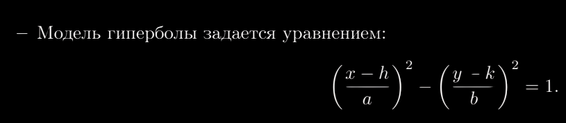

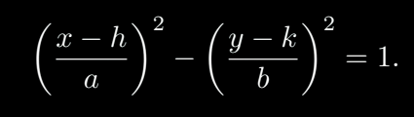

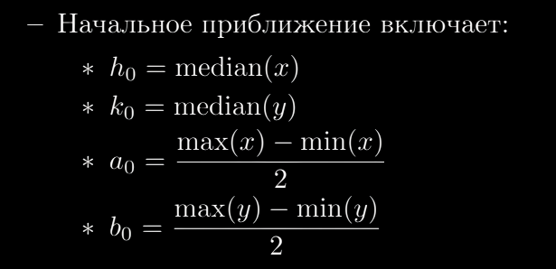
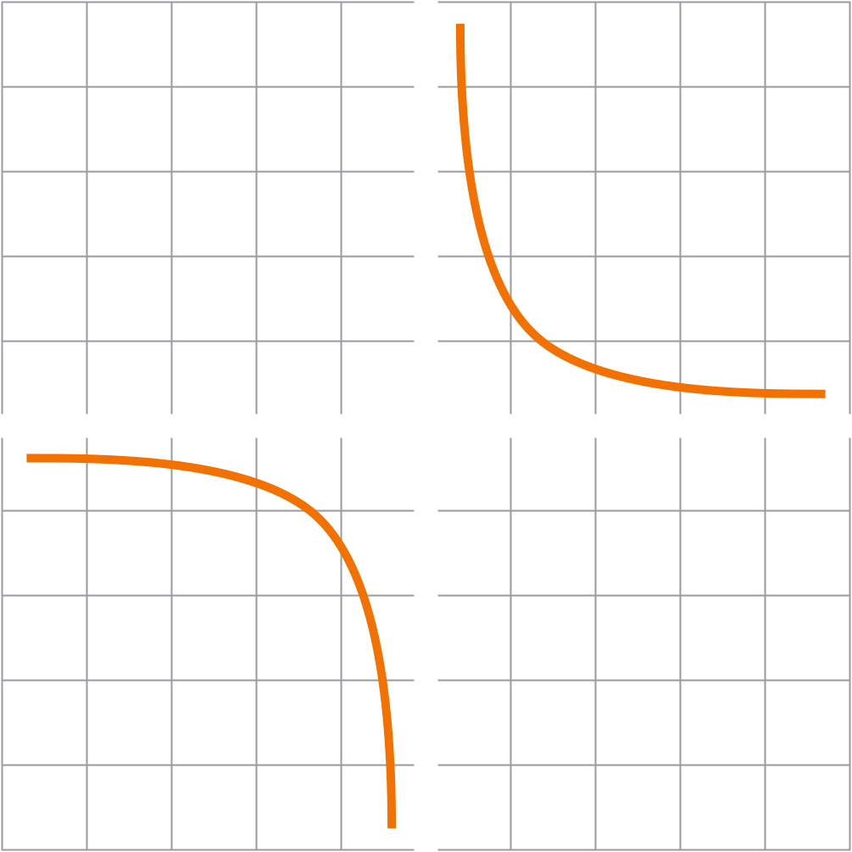
Математическая модель и начальные приближения
ГИПЕРБОЛА

Slide 22
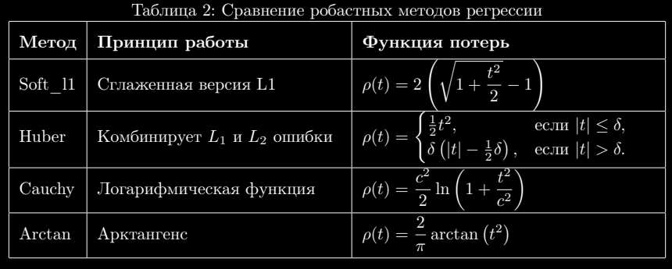
РОБАСТНЫЕ МЕТОДЫ
Для подгонки параметров используется функция least_squares с различными вариантами функции потерь (loss).
Поддерживаются следующие функции потерь:
soft_l1, huber, cauchy, arctan — стандартные функции потерь, которые уменьшают влияние выбросов.

Slide 23

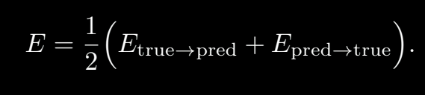

МЕТРИКА ДЛЯ НЕЛИНЕЙНЫХ МОДЕЛЕЙ
• Для каждой точки p ∈ Ctrue определяется расстояние до предсказанной кривой:
• Окончательной метрикой качества предсказания является симметричная ошибка, определяемая как среднее арифметическое двух вышеуказанных ошибок:
• Далее интегральная ошибка, нормированная на длину истинной кривой, определяется как:
• Таким образом, метрика учитывает как расхождения от истинной кривой к предсказанной, так и наоборот, нормируя интегральную квадратичную ошибку на полную длину кривой, что позволяет сравнивать результаты независимо от масштаба кривой.
где ds — элемент дуговой длины, а числитель представляет суммарную (квадратичную) ошибку между точками истинной кривой и их ближайшими точками на предсказанной кривой.

Slide 24
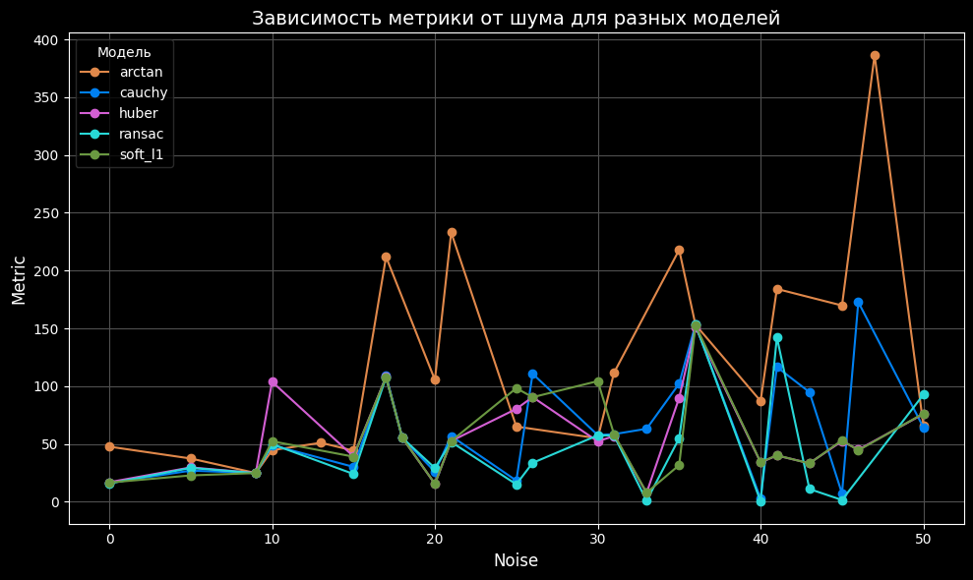

Slide 25
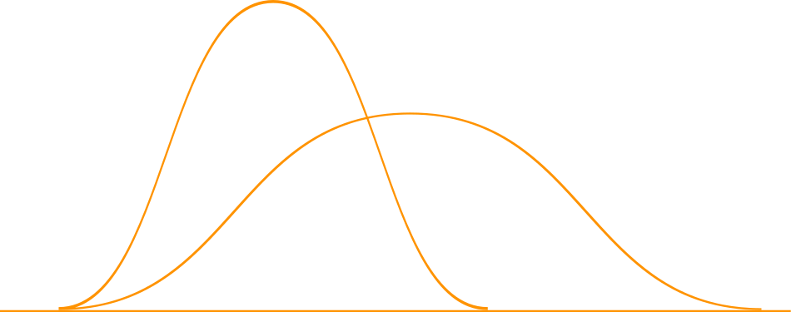
АНАЛИЗ РЕЗУЛЬТАТОВ
• При низком уровне шума все методы (кроме arctan) показывают хорошие результаты, однако разница между ними становится явной при увеличении зашумлённости.
• Методы, обладающие высокой устойчивостью к выбросам (например, ransac и huber), показывают относительно стабильное поведение даже при Noise > 30%.
• soft_l1 демонстрирует стабильность, оставаясь приемлемым выбором для широкого диапазона уровней шума.
• Методы arctan и cauchy менее надёжны: у arctan наблюдаются резкие всплески ошибки, а cauchy иногда дает высокие значения метрики, особенно при сильном шуме.

Slide 26


THANK YOU
FOR ATTENTION

